Slide 1

OpenChain-KWG Tooling & Legal SG
Community Updates & New Issues
2024. 8. 13.(화)
ETRI
박정숙
Getty Images Bank

Slide 2
Content
Updating on the OSI Definition for Open AI(24/8/1)
https://openchainproject.org/news/2024/08/06/webinar-update-osi-definition-for-open-source-ai

Slide 3
동향
오픈소스 AI는 기존의 OSS 철학을 딥러닝과 인공지능 분야에 적용한 것
소스코드 뿐만 아니라 학습 데이터, 모델, 모델 튜닝 도구, 그리고 연구 논문 등 모든 관련 자료를 공개함으로써, 전세계 연구자와 개발자가 자유롭게 접근하고 기여할 수 있는 환경 조성
최근에는 기업들이 딥러닝 결과물인 '모델'만 공개되는 경우가 많아, 전통적인 오픈소스SW의 정의와는 다소 거리 있음(오픈소스 모델, 오픈 모델)
오픈소스AI의 범위와 정의를 명확히 하기 위한 노력이 계속
OSI(Open Source Initiative)는 오픈소스AI 정의 작업 진행 중
LF는 오픈소스 AI 정의를 구체화하는 단계적 방법으로 OPEA 공개 (조건부 오픈소스)
AI 플랫폼을 구성 요소로 분류
가능한 경우 오픈소스 라이선스 부여, 아니면 다른 라이선스 부여
[출처] 인공지능(AI) 기술 대중화를 꿈꾸는 오픈소스AI|작성자 매니저S

Slide 4
Open Source AI Definition
현재 0.0.8 버전
https://opensource.org/deepdive/drafts/the-open-source-ai-definition-draft-v-0-0-8
구성
Preamble
What is Open Source AI?
Checklist to evaluate machine learning systems

Slide 5
Preamble
오픈소스 인공지능(AI)이 필요한 이유
오픈소스는 SW 시스템 학습, 사용, 공유 및 개선에 대한 장벽을 제거하면 모든 사람에게 막대한 이점이 생긴다는 것을 보여줌
오픈소스 정의를 준수하는 라이선스를 사용한 결과
자율성, 투명성, 원활한 재사용, 협업 개선
AI에서도 이러한 이점을 필요로 함
사용자가 안정적이고 투명한 AI 시스템을 구축하고 배포할 수 있도록 하려면 필수적인 자유가 필요

Slide 6
Open Source AI Definition
오픈소스 AI란?
오픈소스 AI는 다음과 같은 자유를 부여하는 조건에 따라 제공되는 AI 시스템
어떤 목적으로든 허가를 요청할 필요없이 시스템 사용
시스템 작동 방식을 연구하고 구성 요소를 검사
출력 변경을 포함하여 어떤 목적으로든 시스템을 수정
어떤 목적으로든 수정 여부에 관계없이 다른 사람들이 사용할 수 있도록 시스템을 공유
이러한 자유를 행사하기 위한 전제 조건은 시스템을 수정하기 위해 선호하는 형식에 액세스할 수 있다는 것
기계 학습 시스템을 수정하는 데 선호되는 형식의 포함 내용
데이터 정보: 숙련된 사람이 동일하거나 유사한 데이터를 사용하여 실질적으로 동등한 시스템을 재현할 수 있도록 시스템을 훈련하는 데 사용된 데이터에 대한 충분히 자세한 정보
예: 훈련 방법론 및 기술, 사용된 훈련 데이터 세트, 해당 데이터 세트의 출처에 대한 정보, 범위 및 특성, 데이터 획득 및 선택 방법, 라벨링 절차 및 데이터 정리 방법 포함
코드: 시스템을 훈련하고 실행하는 데 사용되는 소스 코드
예: 데이터 전처리에 사용되는 코드, 훈련, 검증 및 테스트에 사용되는 코드, 토크나이저 및 하이퍼파라미터 검색 코드와 같은 지원 라이브러리, 추론 코드 및 모델 아키텍처 포함
모델: 모델 매개변수
예: 최종 최적화 상태, 주요 중간 학습 단계의 체크포인트 포함

Slide 7
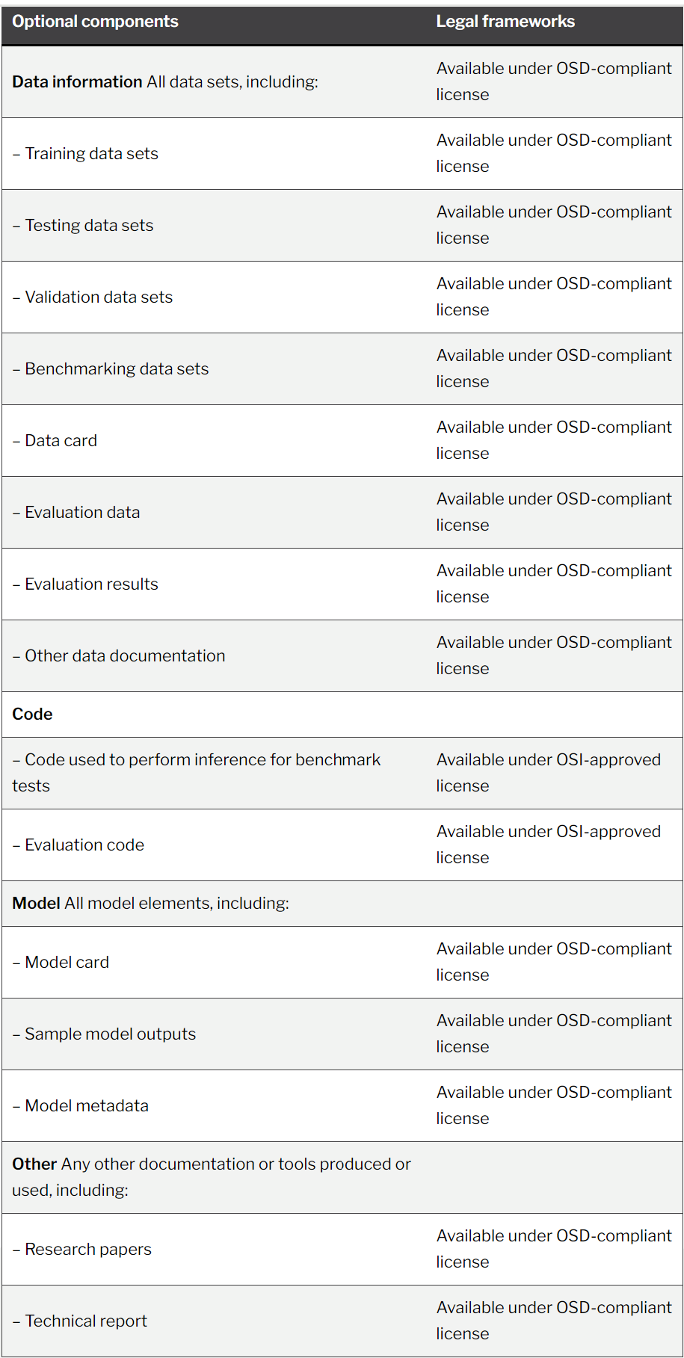
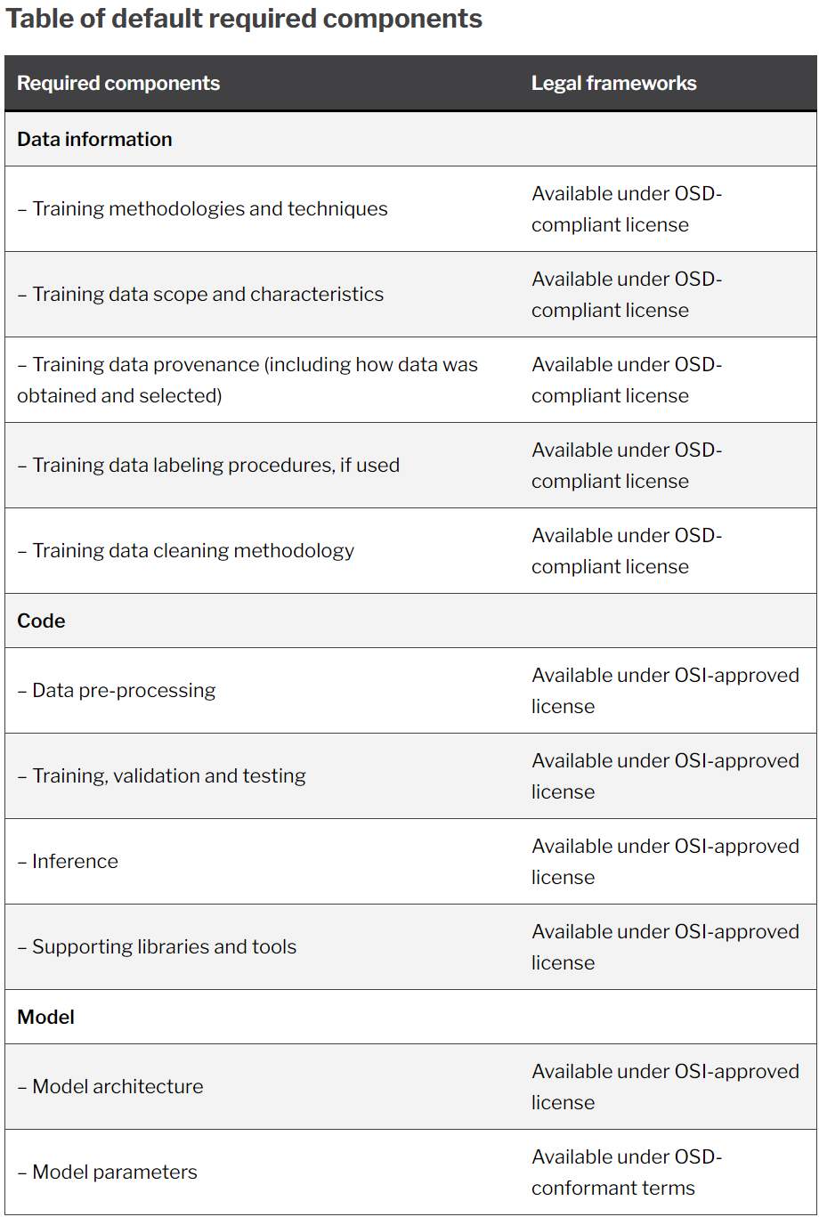
Checklist to evaluate
Required
Optional

Slide 8
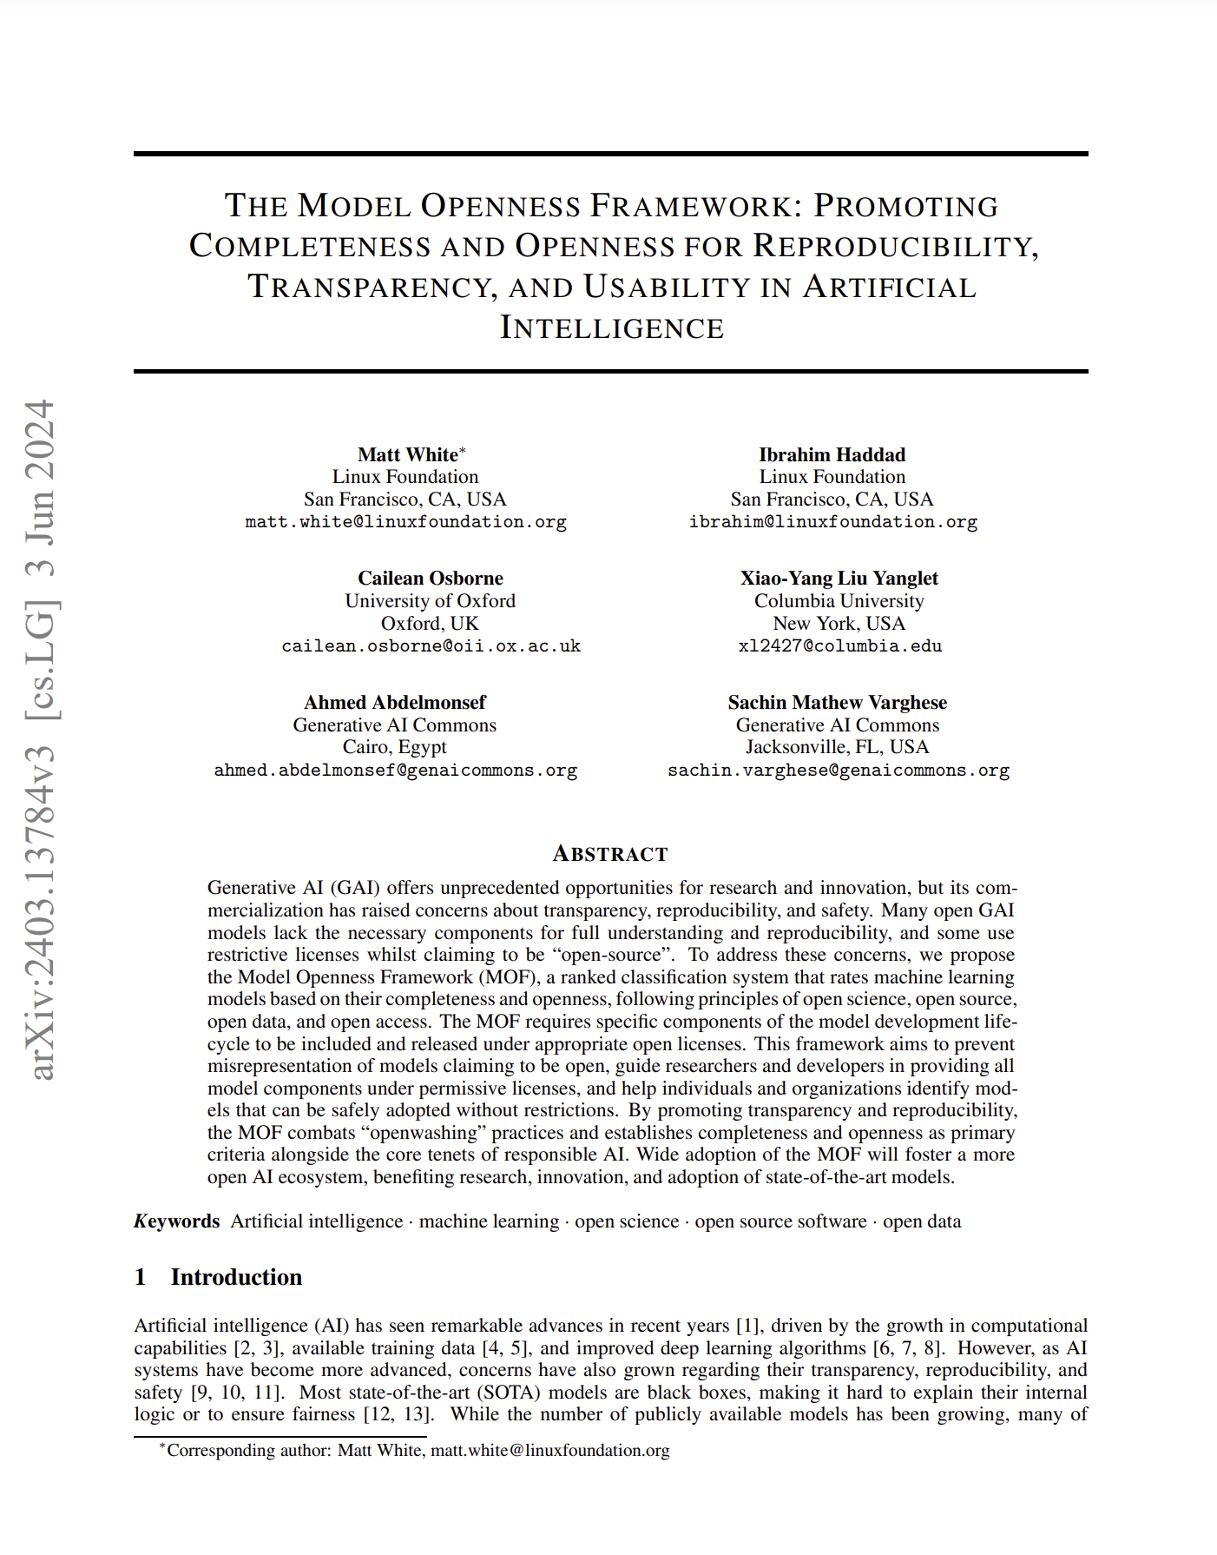
Related Paper
출처: https://arxiv.org/abs/2403.13784
배경
생성적 AI(GAI)는 연구와 혁신을 위한 전례 없는 기회를 제공하지만 상용화로 인해 투명성, 재현성 및 안전성에 대한 우려가 제기
많은 개방형 GAI 모델에는 완전한 이해와 재현성을 위해 필요한 구성 요소가 부족하며 일부는 '오픈소스'라고 주장하면서 제한적인 라이선스를 사용
해결법 제안
개방형 과학, 오픈 소스, 개방형 데이터 및 개방형 액세스의 원칙에 따라 기계 학습 모델의 완전성과 개방성을 기준으로 등급을 매기는 등급 분류 시스템인 모델 개방성 프레임워크(MOF)를 제안
MOF에서는 모델 개발 수명 주기의 특정 구성 요소를 적절한 오픈 라이선스에 포함하고 릴리스하도록 요구
개방형이라고 주장하는 모델의 허위 표현을 방지
연구자와 개발자가 허용 라이선스에 따라 모든 모델 구성 요소를 제공하도록 안내
개인과 조직이 제한 없이 안전하게 채택할 수 있는 모델을 식별하도록 도움

Slide 9
OPEA(Open Platform for Enterprise AI)
LF에서 추진
https://opea.dev/
고성능 GenAI 기술 및 워크플로를 통합하여 GenAI 채택 및 비즈니스 가치를 더욱 빠르게 이끌어내는 생태계 조정 프레임워크
내용
1) LLM, 데이터 저장소 및 프롬프트 엔진을 포함한 최첨단 생성 AI 시스템을 위한 구성 가능 빌딩 블록의 세부 프레임워크
2) 검색 증강 생성 AI 구성요소 스택 구조 및 엔드투엔드 워크플로우의 아키텍처 청사진
3) 성능, 기능, 신뢰성 및 엔터프라이즈급 준비성을 중심으로 생성 AI 시스템 등급을 매기는 4단계 평가

Slide 10

Getty Images Bank

